Slide 1
Juega con palabras que llevan letras hasta: K, C (ca, co, cu), Q
Recuerda que utilizamos el método:
“El País de las letras” (Edelvives)
Autor de este recurso educativo: maestro Blas

Slide 2
¿Cómo jugar?
Una vez que entres en cada una de las diapositivas verás que aparece a la izquierda una columna con cuatro tarjetas y a la derecha otras cuatro imágenes, son cajas en las que se esconderán las tarjetas de la izquierda.
Debes estar muy atento/a porque pronto aparece una palabra que has de leer y mirar dónde se encuentra su tarjeta. Tienes cinco segundos para ello porque pasado ese tiempo las tarjetas se desplazan a la derecha y se esconden.
Intenta recordar dónde está escondida la tarjeta que corresponde a la palabra y haz clic allí.
Si lo haces bien, te daremos un aplauso y tú debes pasar a la actividad siguiente tocando en el payaso. Tienes 15 actividades por delante. ! Ánimo y a jugar ¡

Slide 3
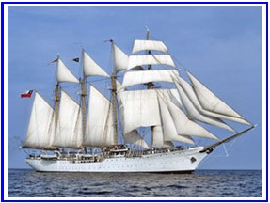
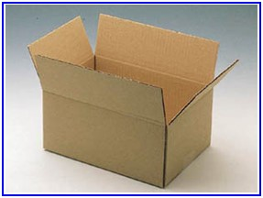
1

Slide 4
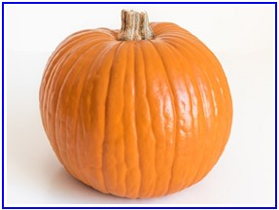
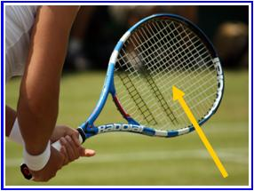
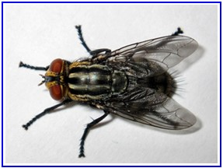
2

Slide 5
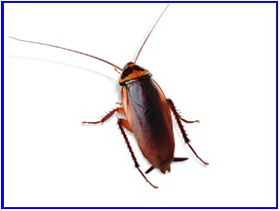
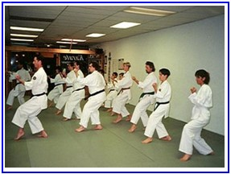
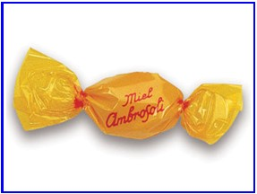
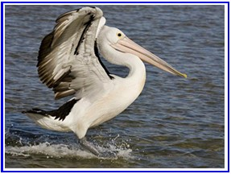
3

Slide 6
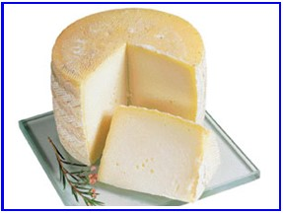
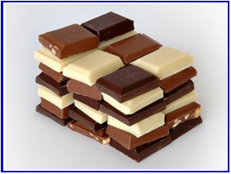
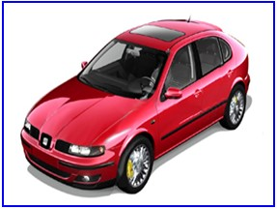
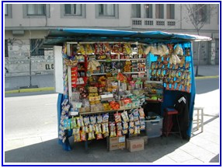
4

Slide 7
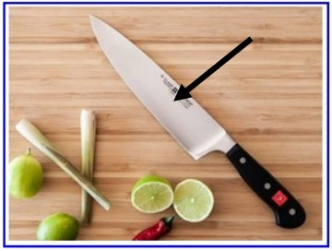
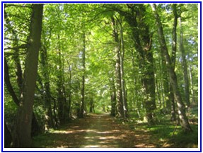
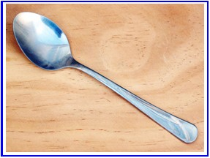
5

Slide 8
6

Slide 9
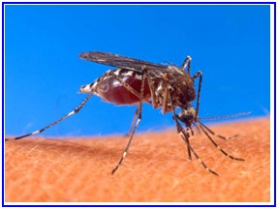
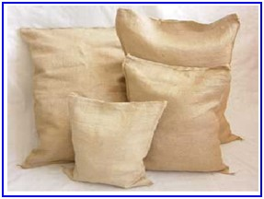
7

Slide 10
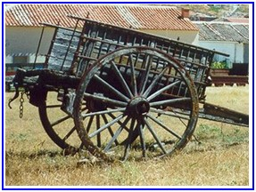
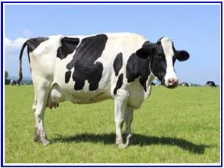
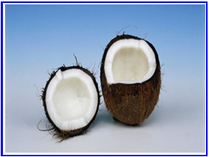
8

Slide 11
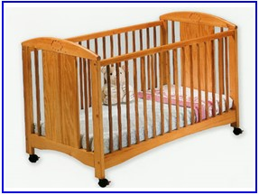
9

Slide 12
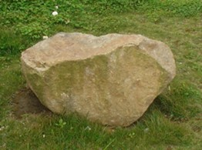
10

Slide 13
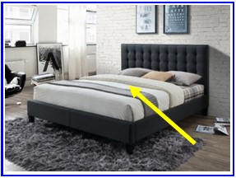
11

Slide 14
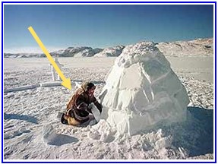
12

Slide 15
13

Slide 16
14

Slide 17
15

Slide 18
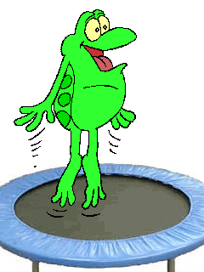
Muy bien

